Slide 1
ENDÜSTRİ BİTKİLERİ
Endüstri bitkileri tarla bitkileri içerisinde milli ekonomimize katkıları yüksek olan önemli kültür bitkilerini kapsayan ve sanayinin gereksinim duyduğu hammaddeyi sağlayan bir grubu oluşturmaktadır.

Slide 2
ENDÜSTRİ BİTKİLERİNİN GRUPLANDIRILMASI
Lif ve Kauçuk Bitkileri
Pamuk, keten, kenevir, jüt, rami, hibiskus (kenaf), rosella, güneş keneviri, lif kabağı, kapok, manila keneviri ve sisal keneviri
Bu bitkilerde liflerin elde ediliş yerlerine göre sınıflandırıldığında;
Tohumundan lif elde edilen pamuk,
Saplarından lif elde edilenler, keten, kenevir, jüt, rami, kenaf, rosella, güneş keneviri,
Meyvesinden lif elde edilenler, lif kabağı ve kapok,
Yapraklarından lif elde edilenler de manila ve sisal keneviri
Ka çuk bitkileri olarak da tropik bölgelerde yetişen Kauçuk ağacı ile tropik ve subtropik iklim koşularında yetiştirilebilen Guayul bitkisi sayılabilir.

Slide 3
Yağ Bitkileri
Yağları gerek sıvı (likit) halde gerek- se de katı (margarin) halinde doğrudan insan beslenmesinde kullanılan 1.sınıf yağ bitkileri olarak isimlendirilen ayçiçeği, soya, kolza (kanola), yerfıs- tığı, susam, haşhaş, aspir ve yağ şalgamı' bitkileridir.
Doğrudan insan bes- lenmesinde içerdikleri yağın yağ asitleri kalitesinin uygun olmaması nedeniyle kullanılmayan, sadece teknik amaçla boya ve sabun sanayinde kullanılan ve 2. sınıf yağ bitkileri olarak isimlendirilenler de ızgın, ketencik, pelemir, har- dal, hintyağı ve jojoba bitkileridir.

Slide 4
Nişasta ve Şeker Bitkileri
Patates ilk sırayı almakta bunu yerelması ve
Tatlı patates (batat) takip etmektedir.
Kassava ve yam bitkisi de önemli nişasta bitkileridir.
Dünyada şeker bitkisi olarak tanınan 2 bitki bulunmakta olup bunlar; Şekerpancarı ve şekerkamışıdır.

Slide 5
Tütün-İlaç ve Baharat Bitkileri
Bu grup içerisinde keyif bitkileri olarak da tanınan tütün, şerbetçio-tu, anason yanında, kimyon, kişniş, kekik, hardal, karabiber, çemen gibi ba- harat bitkileri ile bitki organlarının farklı yerlerinde içerdikleri alkaloidler ve glikozitler nedeniyle ilâç sanayinde kullanılan haşhaş, melissa, adaçayı, meyankökü, banotu, yüksükotu, datura ve atropa gibi bitkiler yer almaktadır.

Slide 6
TIBBİ VE AROMATİK BİTKİLER
Tıbbi Bitkiler
Aromatik Bitkiler
Parfüm bitkileri
Baharat Bitkileri
Boya Bitkileri
Keyf Bitkileri
Tıbbi bitkiler” genellikle belirli rahatsızlık ve hastalıkların önlenmesinde, tedavisinde ve ilaç yapımında kullanılırken “aromatik bitkiler” daha çok koku ve tat (= aroma) özelliklerine sahip olmalarından dolayı çeşni ve gıda veya içeceklerde katkı olarak kullanılır.
Hem koku ve tat özellikleri olan, ayrıca tedavi özelliklerinden dolayı ilaç olarak kullanılan bitkilere tıbbi ve aromatik bitkiler denilmektedir. Bitkinin kokusu, genelde sahip olduğu uçucu bileşiklerden (uçucu yağ) kaynaklanmaktadır. Aromatik bitkilerden, genelde distilasyon ile elde edilen uçucu yağlar, koku ve tat özelliklerinden başka kozmetik ve parfümeride yaygın olarak kullanılır.

Slide 7
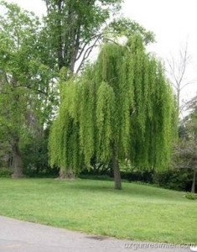
SİSTEMATİK BİRLİKLER VE BİTKİLERİN ADLANDIRILMASI
Aksöğüt ağacının sistematiği
Kol (Phylum) | Regnum Vegetabile | Bitkiler alemi
Bölüm (Divisio) | Spermatophyta | Tohumlu bitkiler
Sınıf (Classis) | Dicotyledonae | İki çim yapraklı bitkiler
Takım (Ordo) | Salicales
Familya (Familia) | Salicaceae | Söğütgiller
Cins (Genus) | Salix | Söğüt cinsi
Tür (Species) | alba | Aksöğüt

Slide 8
Bitkilerin sınıflandırılmasında elimizdeki ölçü birimi veya en küçük birlik, tür (Species) dür.
Tür (Species): Morfolojik ve biyolojik özelikleri ile birbirine benzeyen ve bu özelikleri kendinden sonra gelenlere de geçen bireylerden meydana gelen bitki birliğidir.
Cins (Genus): Morfolojileri, çiçek ve meyveleri ile birbirine benzeyen aralarında bir akrabalık ve menşe birliği bulunan türler birliğine denir.
Salvia officinalis L. (Tıbbi adaçayı)

Slide 9
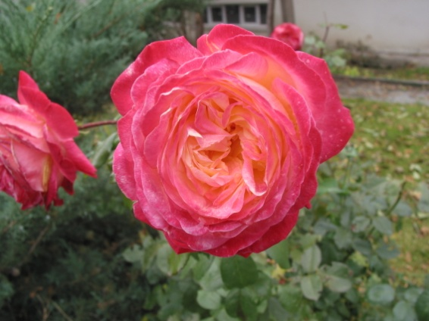
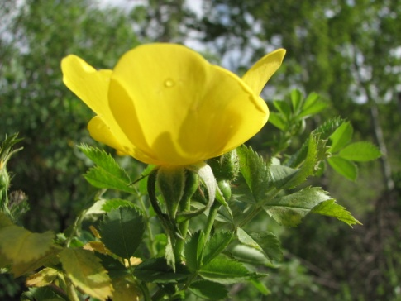
Örneğin: Güllerin bugün dünyada yaşayan 200'e yakın türü vardır. Bu türler birbirinden yalnız bir özeliği ile değil, birçok özelikleri yönünden ayrılık gösterirler. Fakat birçok bakımdan da birbirlerine benzerler, yani diğer çeşit bitkilere nazaran birbirleri ile akrabadırlar.
İşte bu birbirine benzeyen güller gruplandırılmış ve bir cins (Genus) meydana gelmiştir. Güllerin bağlı olduğu cinsin adı "Rosa ‘ dır. Rosa adı kullanıldığı zaman bütün güller anlaşılır. Gül türlerini birbirinden ayırmak, ancak binominal sistem ile olur.
Cins (Genus),Tür (Species)
Rosa moschata : Mis gülü
Rosa damascena : Şam gülü, Isparta gülü
Rosa indica : Hint gülü

Slide 10
Çiçek, meyve ve diğer özelliklerinin benzerliği dolayısıyla gül (Rosa), Aslanpençesi (Alchemilla), Çilek (Fragaria), Böğürtlen (Rııbus), Yemişen (Crataegus), Muşmula (Mespilus) v.b. ile yakınlıkları vardır. İşte bu birbirinden farklı cinsler ortak özelikleri yönünden familya denen bir grup altında Gülgiller (Rosaceae) toplanmışlardır.
Ortak özellikli familyalar, takım (Ordo) altında, önemli bazı vasıfları yönünden benzerlik gösteren akraba takımlar da sınıfları, sınıflar da bölümleri meydana getirirler.

Slide 11
Bitki birliklerinin bitki sayısı çok değişiktir. Bazı familya ve cinslerde binlerce tür bulunduğu halde, bazılarında ise birkaç tür vardır.
Örneğin: Euphorbia (Sütleğin) cinsinin 1600 türü, Carex'in 900 türü, Fagus (Kayın) 7 türü, Zea cinsinin bir türü Zea mays (Mısır) vardır.
Bitkiler aleminde bir cinsi ve bir türü olan familyalarda vardır. Örneğin, güney batı Afrika çöllerinde yetişen Welwitschiaceae familyasının yalnız Welwitschia cinsi ve mirabiiis türü vardır. Buna karşılık pek çok cins ve türleri bulunan familyalar da vardır. Örneğin, Orchidaceae familyasının 50 cinsi, 20.000 türü, Asteraceae Compositae familyasının 850 cinsi ve 20.000 türü vardır.

Slide 12
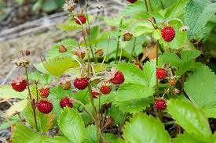
Bitkinin cins ve tür adının sonuna yazılan büyük harf veya kısaltma, o bitkiyi tavsif eden, ad veren kimsenin adının ilk harfi veya kısalmış şeklidir. Bitkinin ilmi adı yazılırken bununda yazılması gereklidir. Örneğin,
Fragaria vesca L. (Linne) (Çilek).
Salvia fruticosa MILLER (adaçayı)
Bitkilerde ad verilirken çoğunlukla aşağıdaki kurallar gözönünde tutulur:

Slide 13
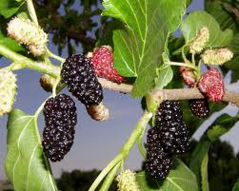
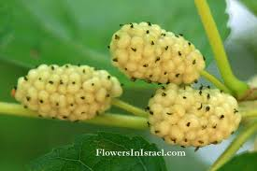
1- Bitkiye verilen ad, onun bir özelliğini (şekil, renk, koku v.b.) açıklar.
Örneğin:
Morus nigra (Kara dut)
Morus alba (Ak dut)
Viola odorata (Kokulu menekşe)
Viola tricolor (Hercai menekşe).
Trifolium (üç gül) (Tres, trıo, = üç) folium, (yaprak) üç parçalı yaprağı olduğundan böyle bir ad verilmiştir.
Magnolia grandifolia (Büyük yapraklı manolya)

Slide 14
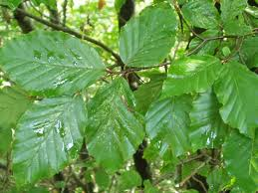
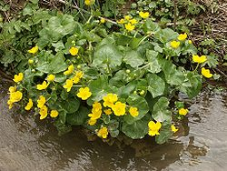
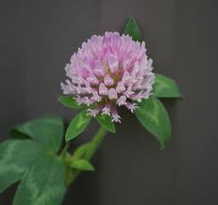
2- Bazen bitkinin yetişme yerine göre (orman, bataklık, mera v.b.) ad verilir.
Örneğin: Trifolium pratense (çayır üç gülü), pratense, (mera, otlakda biten).
Caltha palustris (palustris, bataklık demektir). (bataklık nergisi)
Fagus silvatica (silva = orman). (kayın)

Slide 15
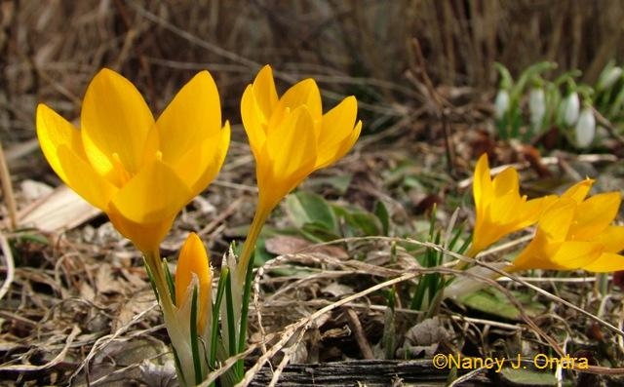
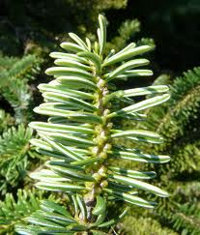
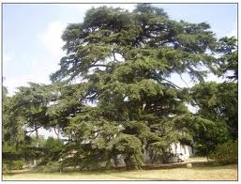
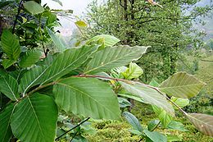
3- Bazı adlar bitkinin coğrafi dağılışlarını açıklar.
Örneğin:
Crocus ancyrensis (Ankara çiğdemi)
Abies cilicica (Kilikya köknarı)
Cedrus libanotica (Lübnan sediri)
Fagus orientalis (Doğu kayını).

Slide 16
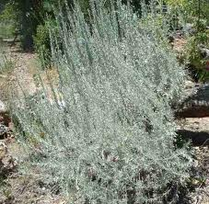
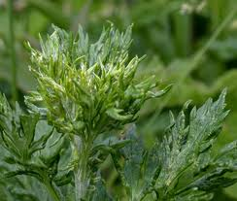
4- Bazı adlar Mitolojiden alınmıştır.
Örneğin:
Artemisia (Yavşan). Artemis, Yunan mitolojisinde orman tanrıçasıdır. Tanrılar tanrısı Zeus'un kızı, Apollon'un kızkardeşidir.
Notes:
Artemis orman tanrıçası olduğu gibi, bakirelerinde tanrıçası sayılır.

Slide 17
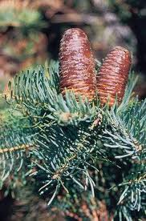
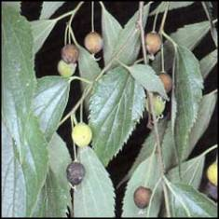
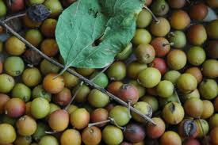
5- Bazı adlar bitkiyi bulanın veya bitkiyi bulanın adını vermek istediği kimsenin adıdır.
Örneğin :
Celtis tournefortii Lamb. (Tournefort'un adı). (doğu çitlenbiği)
Abies bornmülleriana (Alman Botanisti Bornmüllerin adı)

Slide 18
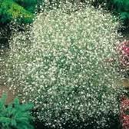
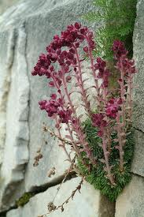
6- Bitkinin yetiştiği toprağın cinsi de bazen ad vermede rol oynar.
Örneğin:
Gypsophila (gypses, gips) (philos = dost). Bu cinsin bazı türlerinin jips topraklarda yetişmesinden verilmiştir.
Gypsophila germanicopolitana Hub.-Mor.,
Gypsophila simonii Hub.-Mor.,
Saxifraga (saxum = kaya) (frangere = kırmak). Birçok türlerinin kaya yarıklarında yetişmesinden bu ad verilmiştir.

Slide 19
Salvia fruticosa Mill.
Sinonim: Salvia triloba L.f.
Sinonim: Salvia libanotica Boiss. & Gaill.
Sinonim: Salvia lobryana Aznav.
Sinonim: Salvia triloba L.f. subsp. libanotica (Boiss. & Gaill.) Holmboe
Notes:
Salvia cilicica Boiss. & Kotschy
25 Plantae Species Salvia cryptantha Montbr & Auch.
26 Plantae Species Salvia cyanescens Boiss. & Bal.
27 Plantae Species Salvia dichroantha Stapf
28 Plantae Species Salvia divaricata Montbr. & Auch.
Referans: I.C. Hedge, 1982, Salvia L., Flora of Turkey and the East Aegean Islands (edit. by P.H.Davis) Vol. 7, Edinburgh University Press, Edinburgh.
Sinonim: Salvia trigonocalyx Woronow
29 Plantae Species Salvia eriophora Boiss. & Kotschy ex Boiss.
30 Plantae Species Salvia euphratica Montbr. & Auch.
31 Plantae Species Salvia forskahlei L.
32 Plantae Species Salvia freyniana Bornm.
33 Plantae Species Salvia frigida Boiss.
34 Plantae Species Salvia fruticosa Mill.
Sinonim: Salvia triloba L.f.
Sinonim: Salvia libanotica Boiss. & Gaill.
Sinonim: Salvia lobryana Aznav.
Sinonim: Salvia triloba L.f. subsp. libanotica (Boiss. & Gaill.) Holmboe
35 Plantae Species Salvia glutinosa L.
36 Plantae Species Salvia halophila Hedge

